Slide 1
정보특강 1차 발표
201517014 김태웅
201515244 강세진

Slide 2
목 차
Ⅰ. | 프로젝트 목적
Ⅱ. | 팀원이 맡은 역할
Ⅲ. | 프로젝트 계획
Ⅳ. | Github url

Slide 3
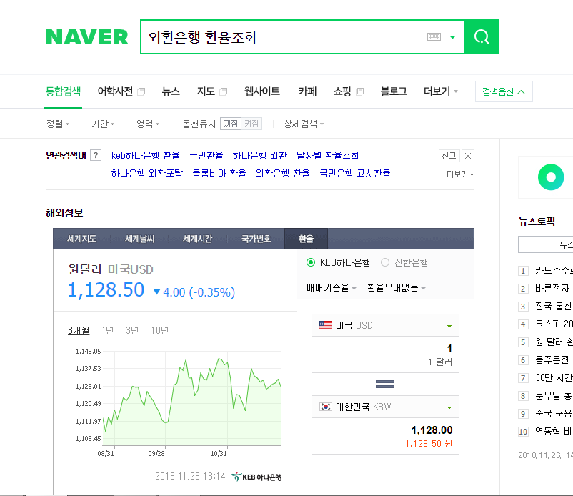
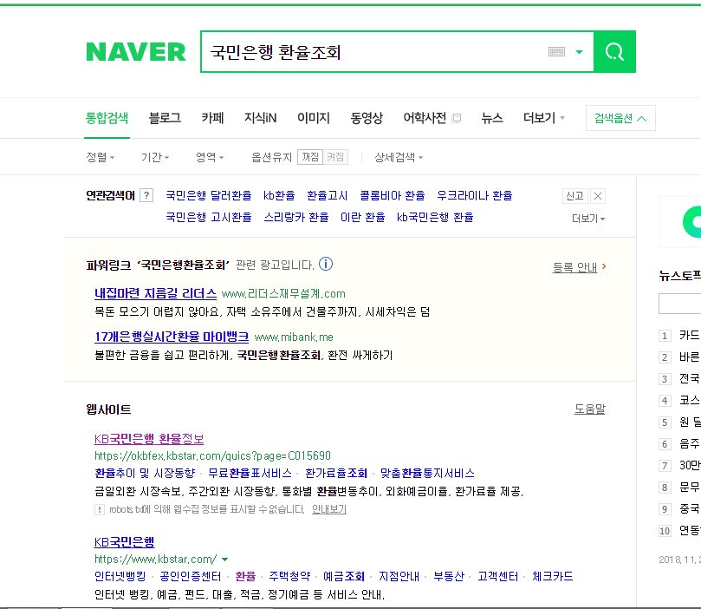
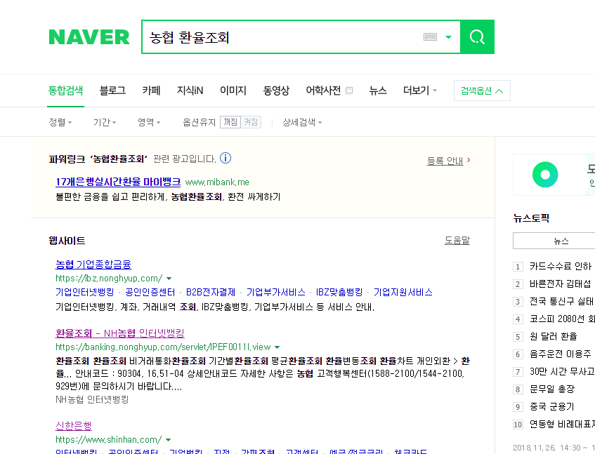
프로젝트 목적

Slide 4
프로젝트 목적
외환은행, 하나은행을 제외한 다른 은행들의 환율 정보들은 직접 은행 사이트에 들어가서 확인해야 하는 번거로움이 있음
여러 은행들의 환율정보들을
한번에 비교할 수 있는 홈페이지를 만들고자 함

Slide 5
팀원 역할
강세진
김태웅
정보 수집
크롤링 프로그래밍
홈페이지 만들기
정보 수집
크롤링 프로그래밍
크롤링 테스트 및 수정

Slide 6
프로젝트 계획
1주차 | 계획 및 주제선정, 정보 수집
2주차 | 정보 수집, 크롤링 프로그래밍
3주차 | 홈페이지 작성, 크롤링 테스트 및 수정

Slide 7
Github url
https://github.com/5646ksj/itseminar

